Slide 1

MATERIAŁY DYDAKTYCZNE
SQAT
Test Oceny Dążenia do Znaczenia
USA: kwestionariusz samoopisowy oparty na modelu 3N — potrzeby, narracja, sieć
Poznań 2026

Slide 2
WPROWADZENIE
Gdy o radykalizacji opowiada sam badany
Jedyne narzędzie samoopisowe w zestawie — w parze z obserwacją działa zaskakująco dobrze.
Magazyn Payload — materiały dydaktyczne
2

Slide 3
PODSTAWA
Teoria dążenia do znaczenia
• Autor: prof. Arie Kruglanski (Uniwersytet Maryland), jeden z najczęściej cytowanych psychologów motywacji.
• Człowiek ma fundamentalną potrzebę ZNACZENIA — poczucia, że się liczy.
• Gdy potrzeba zostaje zraniona (upokorzenie, strata, niesprawiedliwość) albo pojawia się okazja spektakularnego zysku (status męczennika) — zaczyna się jej poszukiwanie.
• Radykalizacja to NIERÓWNOWAGA MOTYWACYJNA: jeden cel wskazany przez ideologię podporządkowuje sobie wszystkie inne wartości. Przemoc staje się środkiem do znaczenia.
Magazyn Payload — materiały dydaktyczne
3

Slide 4
SKĄD BIERZE SIĘ DĄŻENIE
Trzy „spusty” motywacyjne
Utrata znaczenia
Zagrożenie znaczenia
upokorzenie, porażka, dyskryminacja, hańba dotykająca grupę — u zamachowców-samobójców częste świeże straty.
perspektywa kompromitacji, przed którą czyn radykalny ma uchronić.
Okazja zysku znaczenia
Wspólny mianownik
obietnica statusu bohatera, męczennika, obrońcy — nośna tam, gdzie otoczenie nagradza radykalizm.
przemoc ideologiczna jako droga do bycia KIMŚ.
Magazyn Payload — materiały dydaktyczne
4

Slide 5
STRUKTURA
Model 3N i budowa kwestionariusza
Trzy skale
Jak to działa
• POTRZEBY (needs): nasilenie dążenia do znaczenia i jego utraty.
• NARRACJA (narrative): przekonania usprawiedliwiające przemoc jako drogę do celu.
• SIEĆ (network): zanurzenie w otoczeniu, które radykalizm podziwia i nagradza.
• 66 pozycji na skali 1–7 (rzadko/nigdy → bardzo często).
• Wynik oblicza formuła dostępna wyłącznie przeszkolonym oceniającym; pozycje nie są publikowane (podręcznik ICCT).
• Każdy komponent wskazuje INNĄ dźwignię interwencji — dlatego trzy skale, nie jeden wskaźnik.
Magazyn Payload — materiały dydaktyczne
5

Slide 6
PRAKTYKA
Do czego to służy — dwa zastosowania
• Linia bazowa „na wejściu” (np. przy przyjęciu do zakładu) — jeszcze „czysta”, niezniekształcona wpływem środowiska.
• Ewaluacja programów deradykalizacyjnych — ten sam kwestionariusz przed i po oraz po roku pokazuje, czy zmiana się utrzymała.
• Wdrożenia terenowe: zatrzymani z Abu Sajjaf (Filipiny), próby społecznościowe w Hiszpanii, Maroku i na Zachodnim Brzegu.
• Sri Lanka: program rehabilitacyjny dla tysięcy zatrzymanych — pomiar powtarzany wykazał trwały spadek postaw w grupie pełnego programu.
Magazyn Payload — materiały dydaktyczne
6

Slide 7
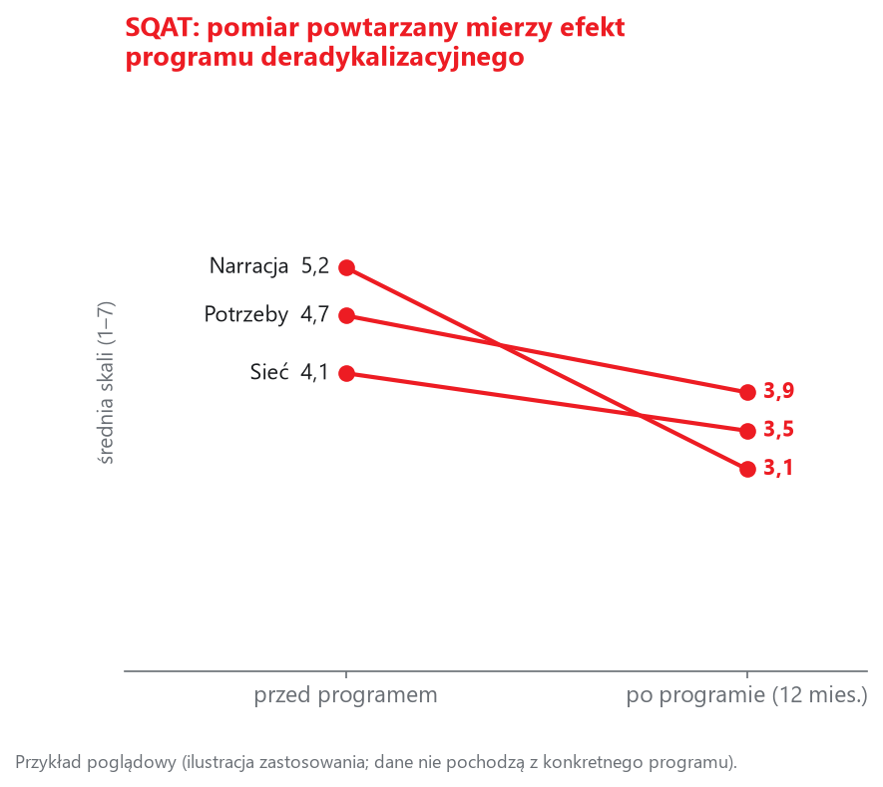
EWALUACJA ODDZIAŁYWAŃ
Pomiar powtarzany wokół programu
Narracja usprawiedliwiająca przemoc ustępuje najszybciej; potrzeby i sieć wymagają dłuższej pracy. Przykład poglądowy.
Magazyn Payload — materiały dydaktyczne
7

Slide 8
DOWÓD SKUTECZNOŚCI
Sri Lanka — największy naturalny eksperyment
• Program rehabilitacyjny dla tysięcy zatrzymanych bojowników po wojnie domowej.
• Porównano nie „program kontra nic” (niewykonalne), lecz program PEŁNY kontra OKROJONY — obie grupy objęto oddziaływaniami o różnej intensywności.
• Spadek postaw ekstremistycznych istotnie głębszy w grupie pełnego programu i utrzymał się w pomiarze rocznym.
• Porównanie z niezatrzymanymi członkami społeczności wykluczyło, że postawy „zmiękły” po prostu od upływu czasu.
Magazyn Payload — materiały dydaktyczne
8

Slide 9
KRYTYCZNE SPOJRZENIE
Słabość, która bywa siłą
Ryzyko autoprezentacji
Dlaczego mimo to działa
• Samoopis jest podatny na odpowiadanie „pod klucz” — zwłaszcza gdy od wyniku zależą korzyści (zwolnienie, rygor).
• Dlatego SQAT nie powinien być jedyną podstawą takich decyzji.
• W populacjach już skazanych, silnie zaangażowanych, badani odpowiadają zaskakująco szczerze.
• Łączenie z obserwacją: samoopis kontroluje stronniczość obserwatora, obserwacja kontroluje autoprezentację.
• Rozbieżność deklaracji i zachowania jest sama w sobie cenną informacją.
Magazyn Payload — materiały dydaktyczne
9

Slide 10
CZEGO SQAT (I INNE) NIE POTRAFIĄ
Uczciwa granica całej dziedziny
Przy rzadkim zjawisku żadne narzędzie nie ma udowodnionej zdolności przewidywania przemocy. SQAT jest za to najlepszy do pomiaru ZMIANY postaw.
Magazyn Payload — materiały dydaktyczne
10

Slide 11
PODSUMOWANIE
Ograniczenia i miejsce w zestawie
• Nie prognozuje — jak żadne narzędzie w tej dziedzinie; największa wartość to pomiar efektu programów.
• Tani w administrowaniu (jedyne źródło danych to badany), ale wynik wymaga formuły i interpretacji łącznie z obserwacją.
• Teoria dążenia do znaczenia zostawiła ślad w konkurencji: nowe wskaźniki motywacyjne VERA-2R (status, znaczenie) pochodzą z badań Kruglanskiego.
Magazyn Payload — materiały dydaktyczne
11

Slide 12
MIEJSCE W ZESTAWIE METODYK
Kiedy które narzędzie — mapa wyboru
Sytuacja | Narzędzie | Dlaczego
Pomiar zmiany postaw po programie | SQAT | samoopis, pomiar powtarzany
Linia bazowa przy przyjęciu | SQAT + RRAP | deklaracje + obserwacja personelu
Pogłębiona ocena ryzyka | VERA-2R / ERG 22+ | ocena ekspercka wszystkich domen
Wskaźniki behawioralne w celi | DRAVY-3 | obserwacja zamiast deklaracji
Sygnały przed czynem (samotny sprawca) | TRAP-18 | zachowania ostrzegawcze
Magazyn Payload — materiały dydaktyczne
12

Slide 13
DO DALSZEJ LEKTURY
Materiały źródłowe
• Dugas, M., Kruglanski, A. W. (2014). The quest for significance model of radicalization. Behavioral Sciences & the Law, 32(3).
• Kruglanski, A. W., i wsp. — teoria dążenia do znaczenia (badania w Filipinach, Hiszpanii, Maroku, na Sri Lance).
• Inmate Needs Survey for Violent Extremist Offenders in Prison. User Manual. ICCT (podręcznik niejawny).
• van der Heide, L., van der Zwan, M., van Leyenhorst, M. (2019). The Practitioner’s Guide to the Galaxy. ICCT.
Magazyn Payload — materiały dydaktyczne
13

